Slide 1
Тема Автоматическая идентификация

Slide 2
Автоматическая идентификация
(AIDC, от англ. Automatic Identification and Data Capture) общий термин для методов автоматической идентификации объектов, сбора данных о них и обработку данных автоматическими и автоматизированными системами. Выделяют два вида: идентификация объектов и человека по его уникальным биометрическим параметрам.

Slide 3
Идентификация объектов
присвоение субъектам и объектам идентификатора и / или сравнение идентификатора с перечнем присвоенных идентификаторов. Существует несколько типов, но часто используются контактные и бесконтактные методы.

Slide 4
Контактная идентификация
Магнитные карты
Чип-карты

Slide 5
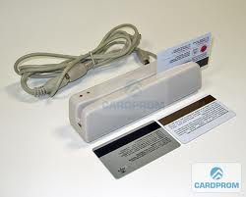
Магнитные карты.

Slide 6
Чип-карты

Slide 7
Бесконтактная идентификация объектов.
Оптические
Штрих коды
Data matrix
OCR
Индуктивные
RFID
RTLS

Slide 8
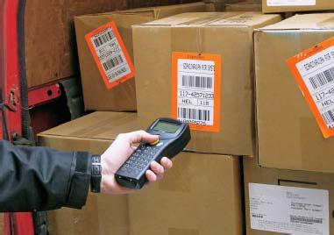
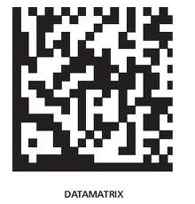
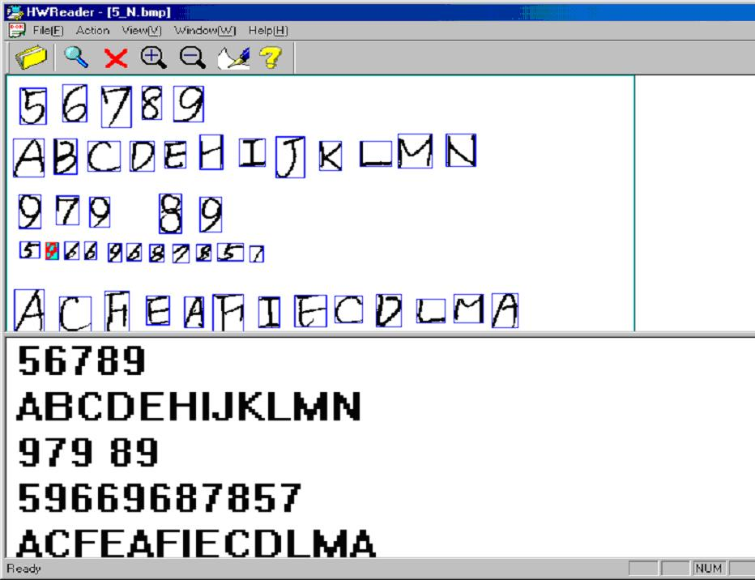
Оптические

Slide 9
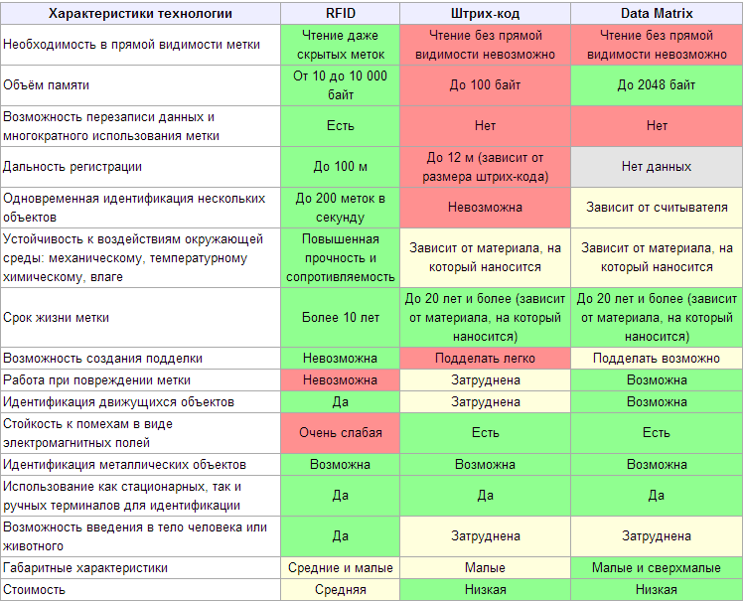
Сравнение Оптических методов бесконтактной идентификации

Slide 10
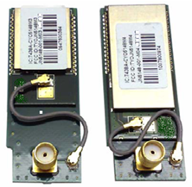
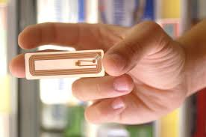
Индуктивные
RTLS
RFID

Slide 11
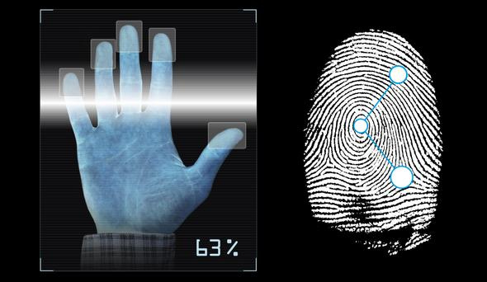
Биометрические Технологии

Slide 12
Биометрические технологии
Контактные
Дактилоскопия
Определение ДНК
Бесконтактные
Аудиологические
Распознавание голоса
Оптические
Идентификация по радужной оболочке глаза
Распознавание лица

Slide 13
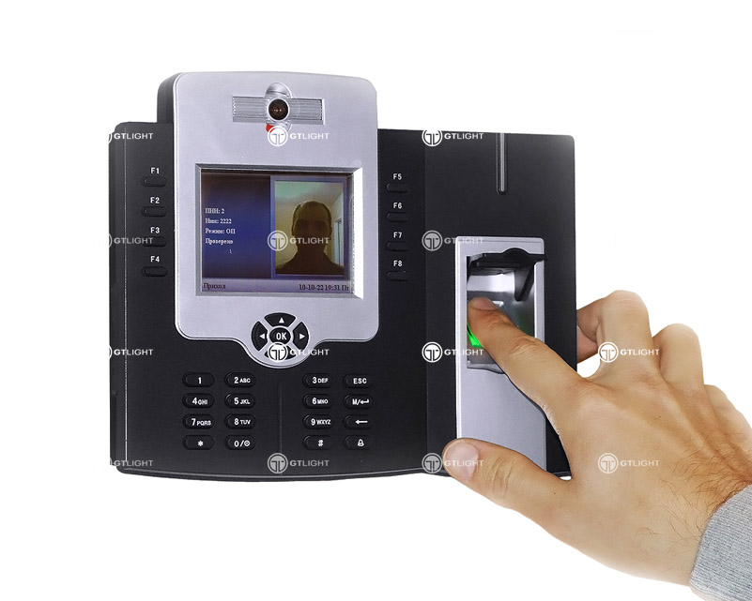
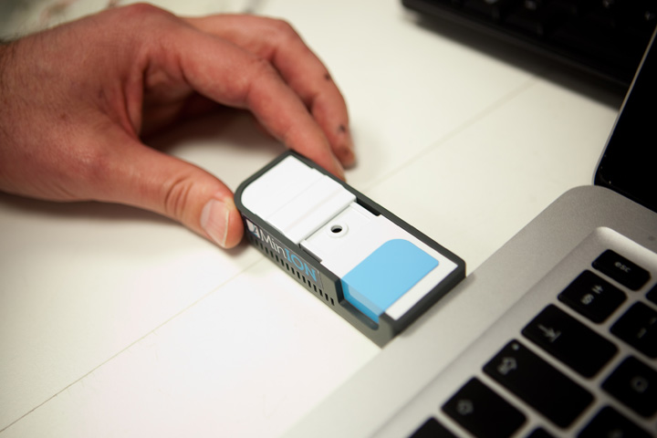
Контактные

Slide 14
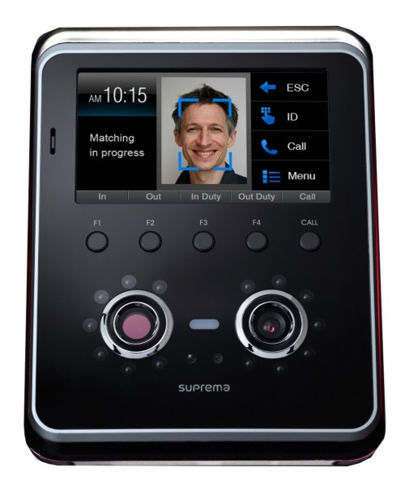
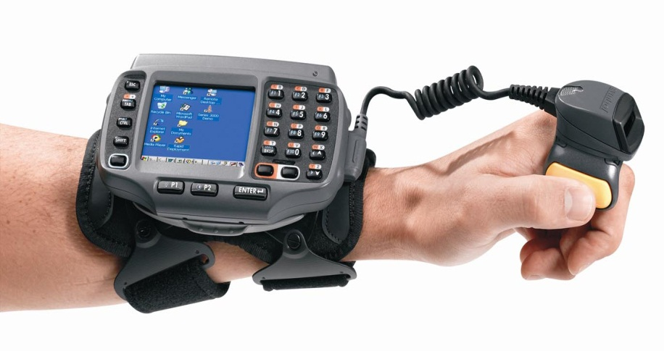
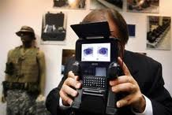
Бесконтактные

Slide 15
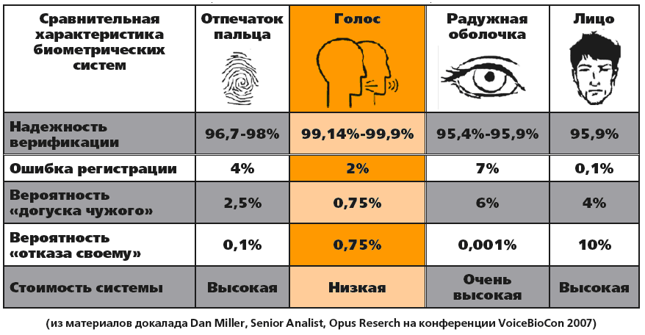
Сравнительная Характеристика биометрических систем

Slide 16
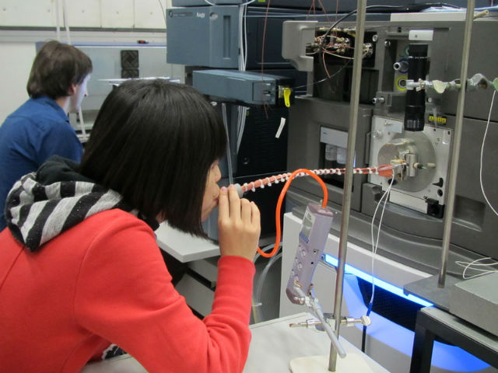
По отпечатку дыхания: новая система идентификации

Slide 17
Спасибо за внимание

